Slide 1
ANIMAÇÃO GRÁFICA DE
TOLERÂNCIAS GEOMÉTRICAS
Material de apoio ao cursos FORMA3D

Slide 2
Para visualizar os símbolos do GD&T você deve
instalar a fonte AMGDT no seu computador.
http://www.forma3d.com.br/downloads/gdt_dcs_1.ttf

Slide 3
POSIÇÃO
Tolerância
de posição
Furo

Slide 4
POSIÇÃO
n 30H9
 | n 0,8 | A | B | C
j
n 0,8

Slide 5
POSIÇÃO COM MODIFICADOR m
Tolerância
de posição + Bônus
Furo “abriu” e saiu
da sua condição
de máximo material

Slide 6
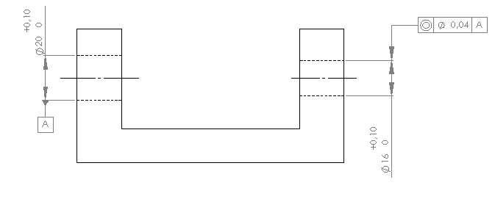
COAXIALIDADE
n 0,04

Slide 7
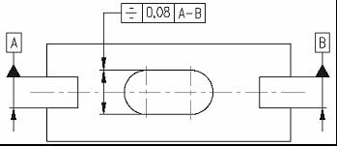
SIMETRIA
Posição do plano
médio do oblongo
Datum A-B
Zona de Tolerância
de 0,08 mm

Slide 8
PARALELISMO
f | 0,1 | A
A

Slide 9
PARALELISMO
Erro < 0,1
f
0,1
A
Observe que as tolerâncias de
orientação controlam tolerâncias de
forma (retitude e planeza).
A

Slide 10
PARALELISMO COM ZONA DE TOLERÂNCIA CILÍNDRICA
A
f | n 0,2 | A

Slide 11
PARALELISMO COM ZONA DE TOLERÂNCIA CILÍNDRICA
Erro < 0,2 mm
A
f | n 0,2 | A

Slide 12
PARALELISMO COM ZONA DE TOLERÂNCIA PLANAR
A
f | 0,2 | A

Slide 13
PARALELISMO COM ZONA DE TOLERÂNCIA PLANAR
A
f | 0,2 | A
Erro < 0,2 mm

Slide 14
PERPENDICULARIDADE
b
0,1
A
A

Slide 15
PERPENDICULARIDADE
Erro < 0,1
A

Slide 16
ANGULARIDADE
a
0,3
A
45º
A

Slide 17
ANGULARIDADE
a
0,3
A
Erro < 0,3 mm
45º
A

Slide 18
PLANEZA
c | 0,5

Slide 19
PLANEZA
c
0,5
Mínima Zona

Slide 20
PERFIL DE LINHA / SUPERFÍCIE
k | 0,5

Slide 21
PERFIL DE LINHA / SUPERFÍCIE
k | 0,5
As tolerâncias de Perfil podem vir sem Datum (controle de forma) ou com Datum (Controle de forma, orientação e localização). A zona de tolerância pode ser simétrica (como neste exemplo) ou assimétrica.

Slide 22
CIRCULARIDADE
e | 0,5

Slide 23
CIRCULARIDADE
Erro de circularidade

Slide 24
CILINDRICIDADE
g | 0,5
Erro de
cilindricidade

Slide 25
BATIMENTO CIRCULAR / TOTAL
A
hh | 0,1 | A
Batimento
observe

Slide 26
Material em Atualização Contínua
Versão 2024

